Slide 1
卒業研究進捗報告
13x3015
岡本啓吾

Slide 2
内容
・温度更新について
・今後の予定

Slide 3
温度更新について
シグモイド関数の近似式を求める
規模の大きい問題では、サンプリングの段階で低温の場合にはコストを小さくするために多くの探索が必要、高温の場合には少ない探索で十分
低温⇒探索回数多
高温⇒探索回数少
コストを落としてからサンプリング

Slide 4
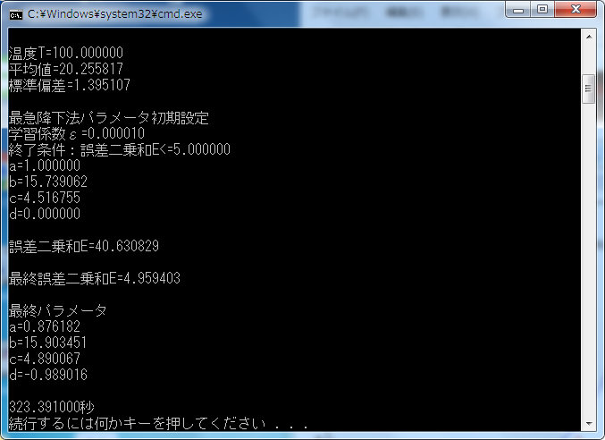
温度更新について
・att48

Slide 5
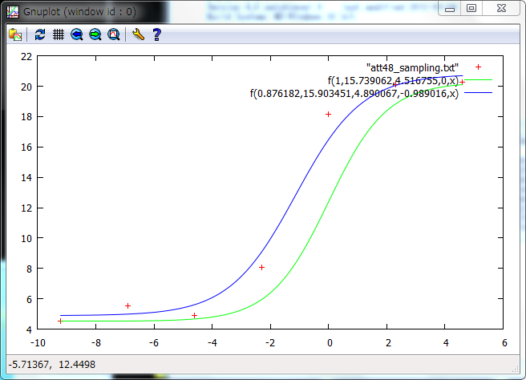
温度更新について
・att48

Slide 6
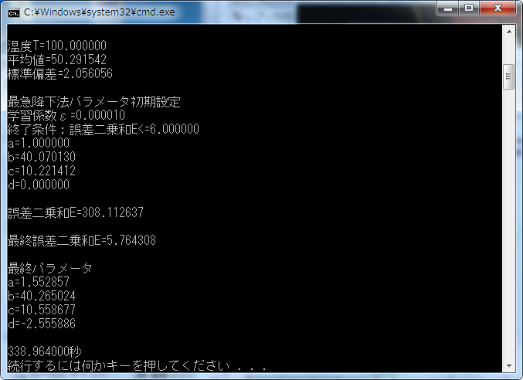
温度更新について
・eil101

Slide 7
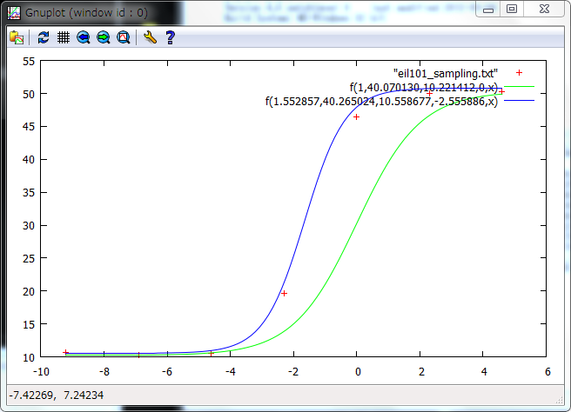
温度更新について
・eil101

Slide 8
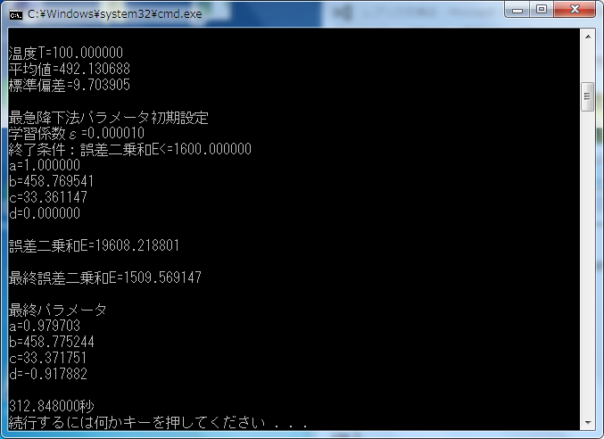
温度更新について
・rat575

Slide 9
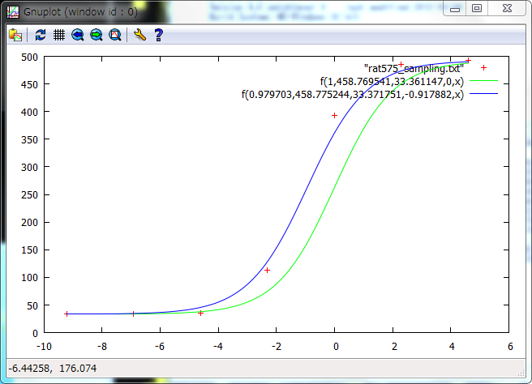
温度更新について
・rat575

Slide 10
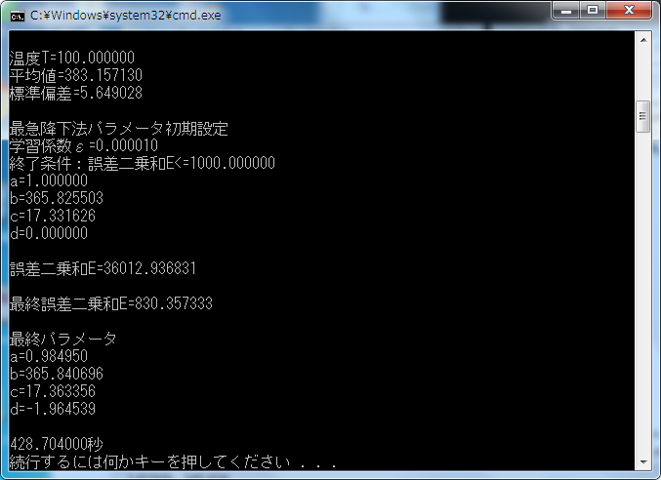
温度更新について
・pr1002

Slide 11
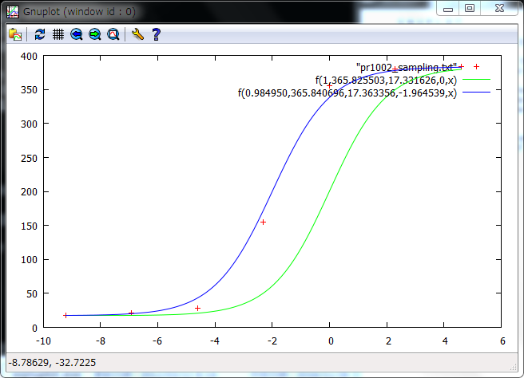
温度更新について
・pr1002

Slide 12
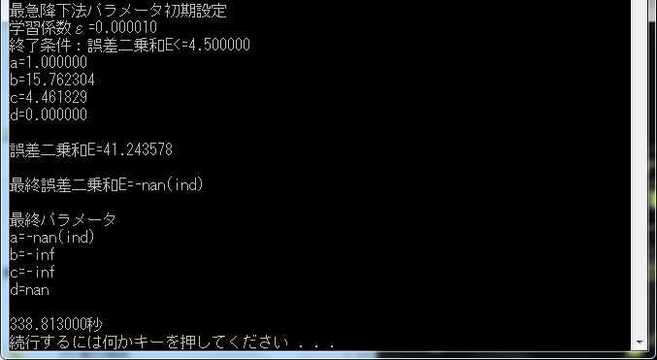

温度更新について
終了条件を誤差自乗和$E≤θ$としている
$θ$は自分で設定するパラメータで、問題ごとに設定している
終了条件を厳しくすると計算結果が正しく表示されない
適切な値に設定しなければ近似式が求められない

Slide 13
実験について
実験を行うアルゴリズム
①レプリカ交換法
②温度調整ありレプリカ交換法
③平均値近似を行う温度調整ありレプリカ交換法
④平均値、標準偏差近似を行う温度調整ありレプリカ交換法
⇒温度が負の値になる可能性あり

Slide 14
今後の予定
・温度更新方法
・実験を行いデータを取る

